Slide 1
Klinisch onderzoek naar nierziekten: hoe lees je dat?
Wetenschapsdag NVN
13 oktober 2017
Friedo Dekker
Afdeling Klinische Epidemiologie LUMC
F.W.Dekker@LUMC.NL

Slide 2
Disclosure belangen spreker
Friedo Dekker
Potentiele belangenverstrengeling | Geen
Voor bijeenkomst mogelijk relevante relaties | Geen
Sponsoring of onderzoeksgeld Honorarium of andere (financiële) vergoeding Aandeelhouder Andere relatie, namelijk | - - - -

Slide 3
Klinisch onderzoek naar nierziekten: hoe lees je dat?
Klinisch onderzoek = onderzoek met mensen
Hoe stel je de diagnose
Effect van geneesmiddelen
Bijwerkingen van geneesmiddelen
Risicofactoren
Wat is de prognose

Slide 4
Sommige patienten die dialyseren hebben (veel) last van jeuk
Situatie 1
Jonge nefroloog ziet patient met veel jeuk
Hoorde van collega dat bepaald geneesmiddel ‘wel eens helpt’
Schrijft dat middel voor
Patient komt 6 weken later terug
Gaat fantastisch
Probeert het bij nog 2 patienten, zelfde resultaat
Conclusie: middel werkt
?
Beloop – verg – aspeciek effect – vertekening bij meten
Case-report of Case-serie

Slide 5
Situatie 2
Collega nefroloog gelooft het niet
Schrijft dit middel nooit voor
Denkt dat het vanzelf ook wel beetje overgaat
Ze spreken af: allebei gaan ze 10 patienten met jeuk volgen
Ene schrijft middel wel voor, andere niet
Nefroloog A: 7 van de 10 worden beter
Nefroloog B: 5 van de 10 worden beter
Conclusie: middel werkt
?
Beloop – verg – aspeciek effect – vertekening bij meten
Cohort of follow-up studie (klein)

Slide 6
Situatie 3
Regionaal nefrologen overleg
Sommigen schreven het wel eens voor, anderen bijna nooit
Terugkijken laatste 5 jaar: welke patienten met jeuk kregen dit middel
Vergelijken mensen met jeuk fie het middel wel/niet kregen
Patienten met het middel: 70 van de 100 werden beter
Patienten zonder het middel: 50 van de 100 werden beter
Kans dat dit toeval is: p=0.004 (heel klein)
Conclusie: middel werkt
?
Beloop – verg – aspeciek effect – vertekening bij meten .
Cohort of follow-up studie (groot)

Slide 7
Situatie 4
Regionaal nefrologen overleg
Sommigen schreven het wel eens voor, anderen bijna nooit
Spreken af: bij alle patienten met jeuk loten wie het middel wel/niet krijgt
Niet het middel: krijgen niets
2x100 patienten
?
Beloop – verg – aspeciek effect – vertekening bij meten .
Gerandomiseerde studie Randomized controlled trial (open)

Slide 8
Situatie 5
Regionaal nefrologen overleg
Sommigen schreven het wel eens voor, anderen bijna nooit
Spreken af: bij alle patienten met jeuk loten wie het middel wel/niet krijgt
Niet het middel: krijgen nep-middel dat hetzelfde lijkt (placebo)
2x100 patienten
?
Beloop – verg – aspeciek effect – vertekening bij meten .
Gerandomiseerde studie Randomized controlled trial (blind)

Slide 9
Overzicht (studies over effect van geneesmiddel)
 | Natuurlijk beloop | Vergelijkbaarheid | A-specifiek effect | Vertekening bij meten
Case report / case serie | ? | ? | ? | ?
Cohort | OK | ? | ? | ?
RCT (open) | OK | OK | ? | ?
RCT (blind) | OK | OK | OK | OK

Slide 10
Dus:
Randomisatie: vergelijkbaarheid van prognose
Controlegroep: maakt vergelijking mogelijk
geeft natuurlijk beloop
Placebo: blindering
Blindering: vergelijkbaarheid a-specifieke factoren
geen vertekening in meting van resultaat

Slide 11
Nieuw onderzoek (1):
Veroorzaakt dit middel tegen jeuk ook trillende handen (tremor)?
Moeten we hier ook randomiseren?
Waarom wel/niet?
Nieuw onderzoek (2):
Veroorzaakt bepaalde erfelijke factor (gen) jeuk bij mensen die dialyseren?
Moeten we hier ook randomiseren?
Waarom wel/niet?
Dus: Iedere vraag heeft z’n eigen optimale onderzoeksopzet!

Slide 12
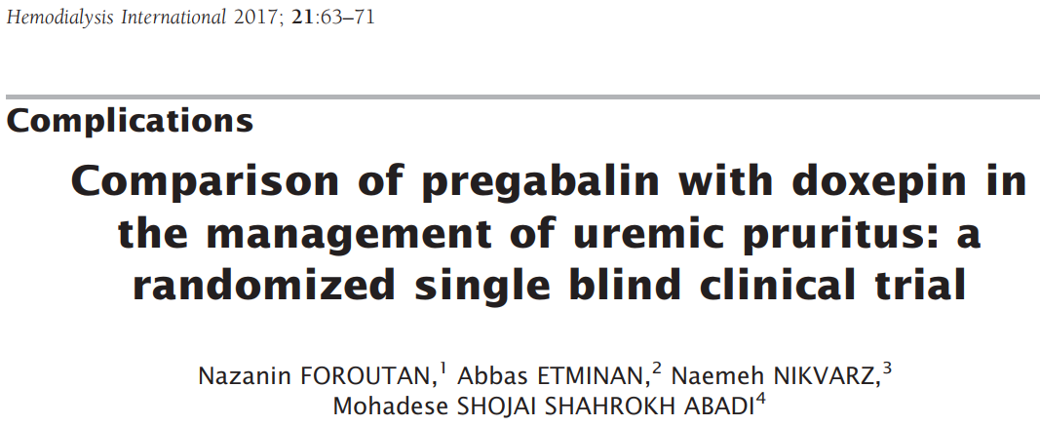
Key words: Uremic pruritus, pregabalin, doxepin, hemodialysis, neuropathy

Slide 13
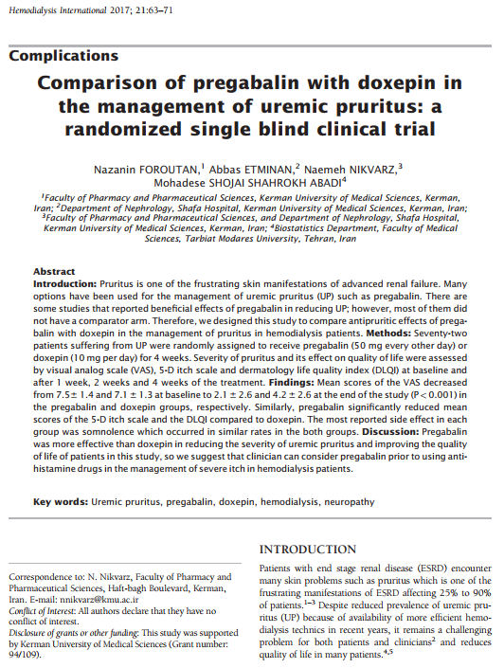

Slide 14
ABSTRACT
Introduction: Pruritus is one of the frustrating skin manifestations of advanced renal failure. Many options have been used for the management of uremic pruritus (UP) such as pregabalin. There are some studies that reported beneficial effects of pregabalin in reducing UP; however, most of them did not have a comparator arm. Therefore, we designed this study to compare antipruritic effects of pregabalin with doxepin in the management of pruritus in hemodialysis patients.
Methods: Seventy-two patients suffering from UP were randomly assigned to receive pregabalin (50 mg every other day) or doxepin (10 mg per day) for 4 weeks. Severity of pruritus and its effect on quality of life were assessed by visual analog scale (VAS), 5-D itch scale and dermatology life quality index (DLQI) at baseline and after 1 week, 2 weeks and 4 weeks of the treatment.
Findings: Mean scores of the VAS decreased from 7.56 1.4 and 7.1 6 1.3 at baseline to 2.1 6 2.6 and 4.2 6 2.6 at the end of the study (P< 0.001) in the pregabalin and doxepin groups, respectively. Similarly, pregabalin significantly reduced mean scores of the 5-D itch scale and the DLQI compared to doxepin. The most reported side effect in each group was somnolence which occurred in similar rates in the both groups.
Discussion: Pregabalin was more effective than doxepin in reducing the severity of uremic pruritus and improving the quality of life of patients in this study, so we suggest that clinician can consider pregabalin prior to using antihistamine drugs in the management of severe itch in hemodialysis patients.

Slide 15
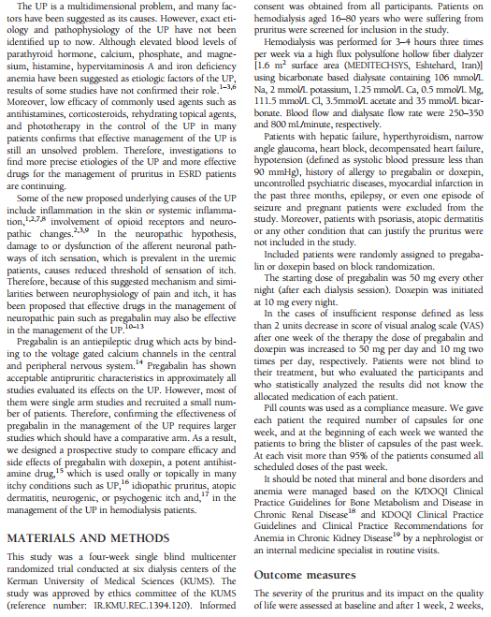
Vraagstelling

Slide 16
Vraagstelling:
We designed a prospective study to compare efficacy and side effects of pregabalin with doxepin (…) in the management of uremic pruritus (UP) in hemodialysis patients.
Wij hebben een onderzoek opgezet om het effect en de bijwerkingen te vergelijken van Pregabalin met Doxepin in de behandeling van patienten met jeuk die hemodialyseren.

Slide 17
Methode (1)
This study was a four-week single blind multicenter randomized trial conducted at six dialysis centers
Informed consent was obtained from all participants.
Patients on hemodialysis aged 16–80 years who were suffering from pruritus were screened for inclusion in the study.
Patients with hepatic failure, hyperthyroidism, narrow angle glaucoma, heart block, decompensated heart failure, hypotension (defined as systolic blood pressure less than 90 mmHg), history of allergy to pregabalin or doxepin, uncontrolled psychiatric diseases, myocardial infarction in the past three months, epilepsy, or even one episode of seizure and pregnant patients were excluded from the study.
Moreover, patients with psoriasis, atopic dermatitis or any other condition that can justify the pruritus were not included in the study.

Slide 18
Methode (2)
Included patients were randomly assigned to pregabalin or doxepin based on block randomization.
The starting dose of pregabalin was 50 mg every other night (after each dialysis session). Doxepin was initiated at 10 mg every night.
Patients were not blind to their treatment, but who evaluated the participants and who statistically analyzed the results did not know the allocated medication of each patient.
The severity of the pruritus and its impact on the quality of life were assessed at baseline and after 1 week, 2 weeks, and 4 weeks of the intervention using the VAS, 5-D itch scale and Dermatology Life Quality Index (DLQI), respectively.
➔ Hoe goed vinden we nu de opzet van de studie?

Slide 19
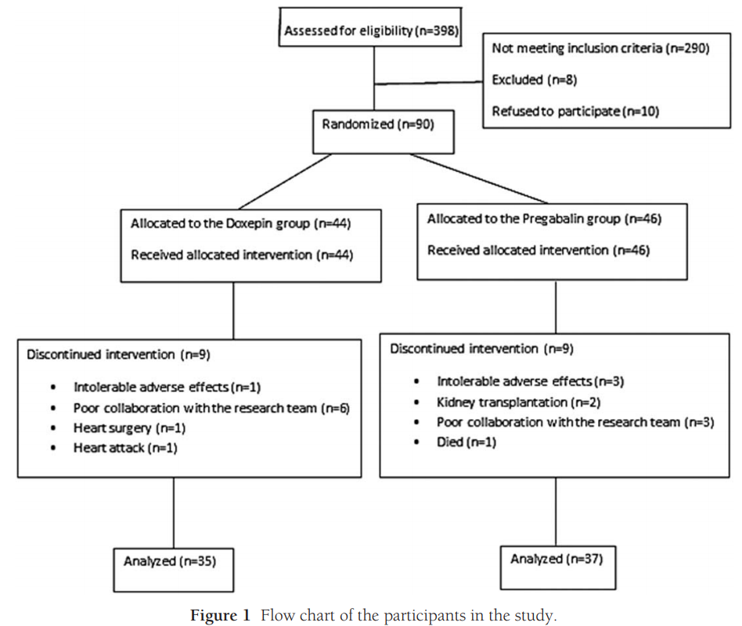

Slide 20
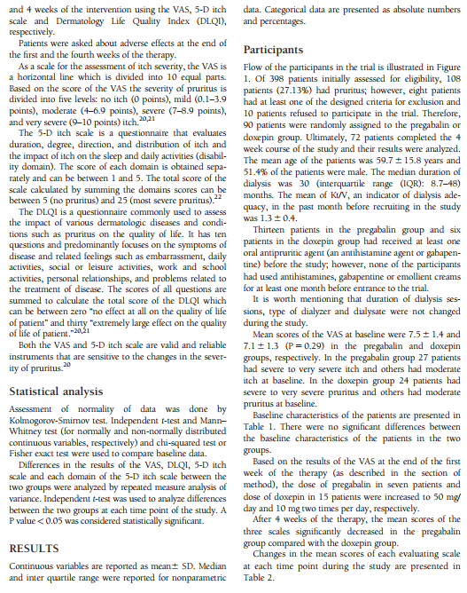

Slide 21
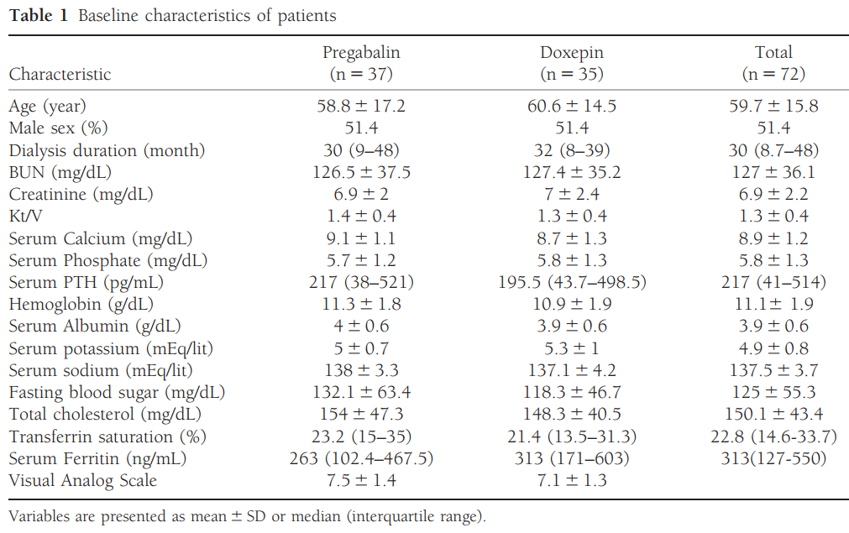

Slide 22
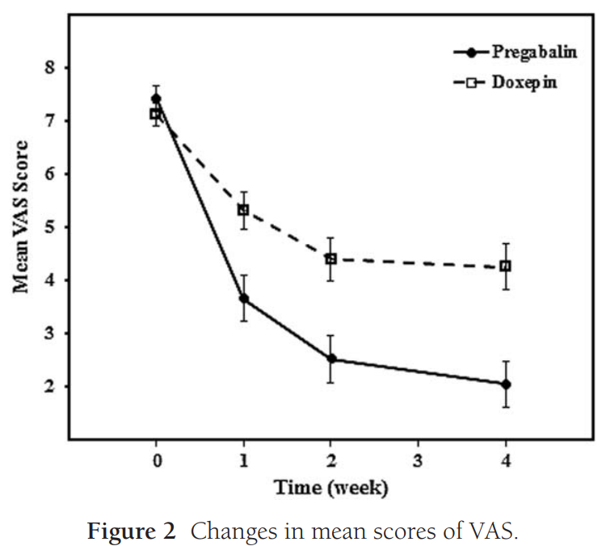
P=0.296
P=0.006
P=0.004
P=0.001

Slide 23
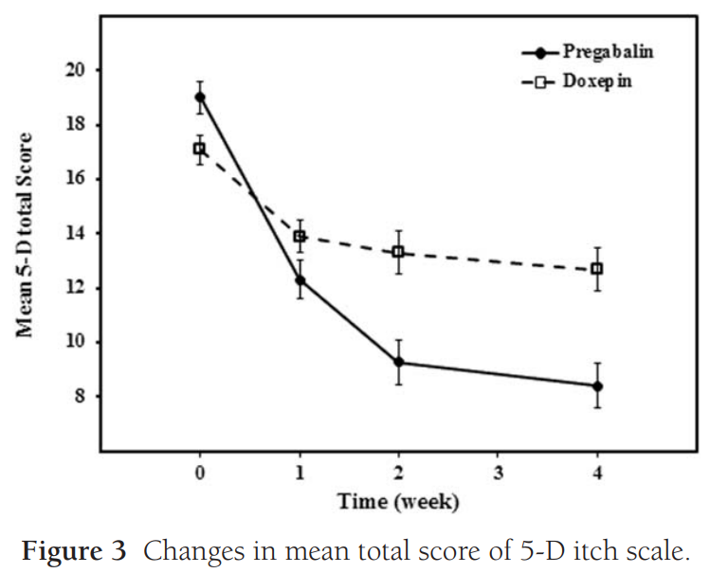
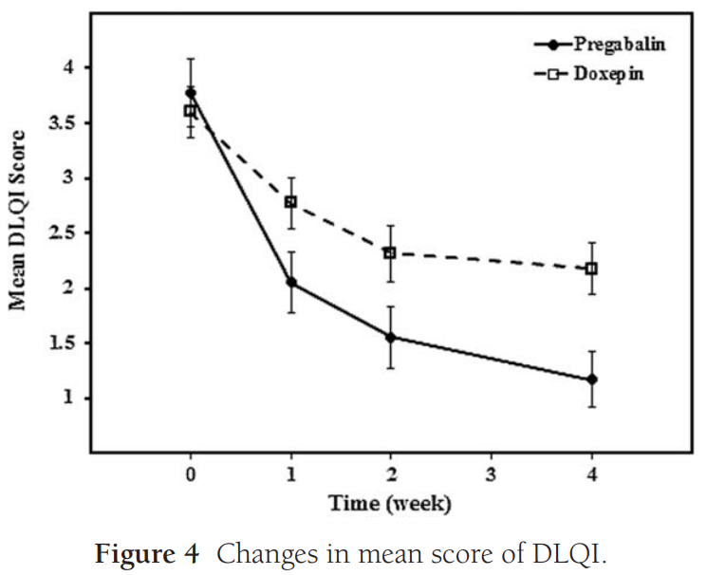
The 5-D itch scale is a questionnaire that evaluates duration, degree, direction, and distribution of itch and the impact of itch on the sleep and daily activities (disability domain).
The DLQI is a questionnaire commonly used to assess the impact of various dermatologic diseases and conditions such as pruritus on the quality of life. It has ten questions and predominantly focuses on the symptoms of disease and related feelings such as embarrassment, daily activities, social or leisure activities, work and school activities, personal relationships, and problems related to the treatment of disease.

Slide 24
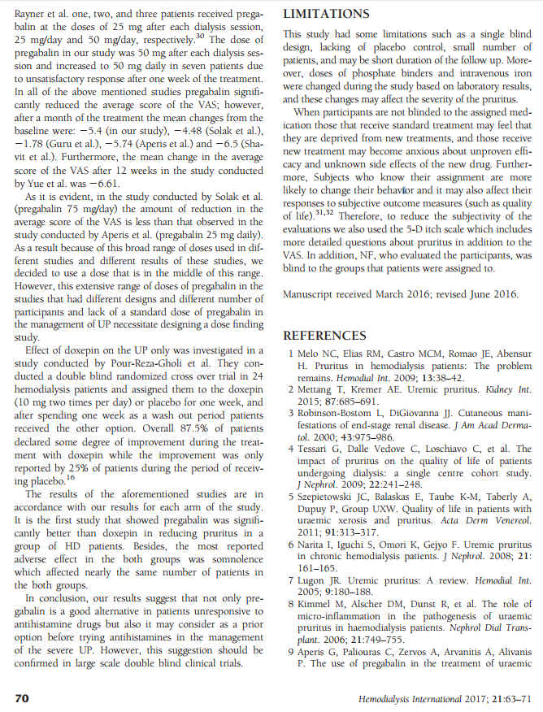

Slide 25
LIMITATIONS
This study had some limitations such as a single blind design, lacking of placebo control, small number of patients, and may be short duration of the follow up.
Moreover, doses of phosphate binders and intravenous iron were changed during the study based on laboratory results, and these changes may affect the severity of the pruritus.
“In conclusion, our results suggest that not only pregabalin is a good alternative in patients unresponsive to antihistamine drugs but also it may consider as a prior option before trying antihistamines in the management of the severe UP. However, this suggestion should be confirmed in large scale double blind clinical trials.”
➔ Wat is onze eigen conclusie?

Slide 26
Voor- en nadelen
RCT
Vergelijkbaarheid van groepen
Mogelijk om te blinderen
Duurt soms lang
Duur (ook vanwege regelgeving)
Generaliseerbaarheid
Observationeel onderzoek
Kan soms met bestaande gegevens (retrospectief)
Goedkoper dan RCT
Soms enige mogelijkheid
generaliseerbaarheid
Vergelijkbaarheid
Minder hard bewijs?

Slide 27
Disclaimer
Ik ben geen nefroloog
Ik schrijf nooit geneesmiddelen voor
Er is nog meer / ander onderzoek over Gabapentine
Andere overwegingen spelen ook een rol of dit middel wel of niet
moet worden voorgeschreven.
(ernst van de jeuk, mogelijke bijwerkingen, alternatieven,
bijkomende aandoeningen, kosten, etc)

